Slide 1

Выставка раритетных книг
«Книги - долгожители нашего фонда».
Библиотека УрТИСИ СибГУТИ

Slide 2
«Книги - долгожители нашего фонда»
В начале 2017 года выставочный цикл библиотеки пополнился новой выставкой под названием «Книги - долгожители нашего фонда». На ней представлены раритетные документы из фонда библиотеки УрТИСИ. Экспозиция выставки насчитывает 26 документов. Она отражает различную тематику. На ней представлена профессионально-техническая, энциклопедическая, художественная литература различных годов издания.

Slide 3
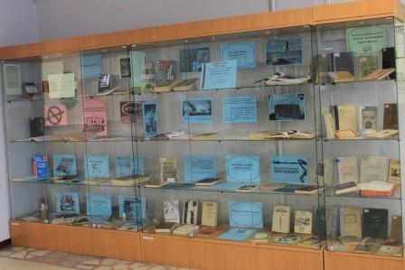
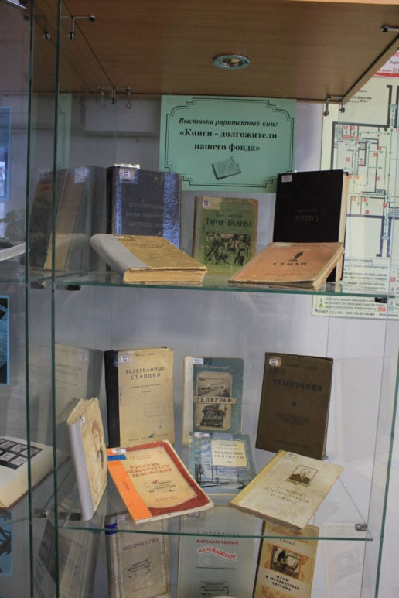
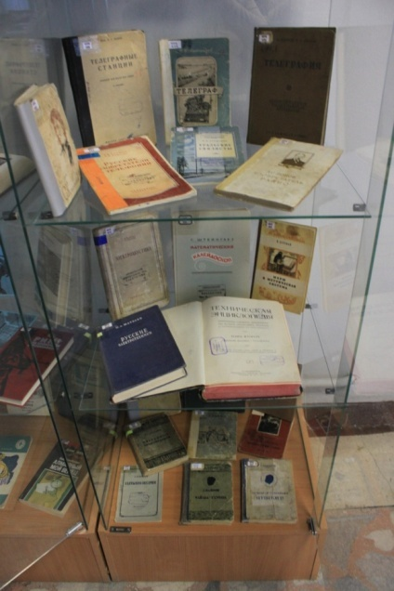
Экспозиция выставки представлена
в читальном зале Библиотеки
Учебный корпус № 4

Slide 4





Рубрика «Техническая литература. Раритетные книги»
Головин Г. И. А. С. Попов изобретатель радио. Жизнь и деятельность : К 50-ти летию изобретения радио / Г. И. Головин, под ред. проф. И. Г. Кляцкина .- М. : Госиздат по вопросам связи и радио, 1945. - 239 с.
Иофе В. К. Электроакустика : Учеб. пособие для техникумов связи / В. К. Иофе .- М. : Связь, 1954. - 184 с.
Штейнгауз Г. Математический калейдоскоп : Авториз. пер. с пол. / Г. Штейнгауз .- М. ; Л. : Госиздат техн.-теорет. лит., 1949. - 144с.
Депман И. Меры и метрическая система / И. Депман .- М. ; Л. : Детгиз, 1953. - 99 с.
Веселовский И. Н. Архимед / И. Н.Веселовский. - М. : Учпедгиз, 1957. - 109 с.

Slide 5

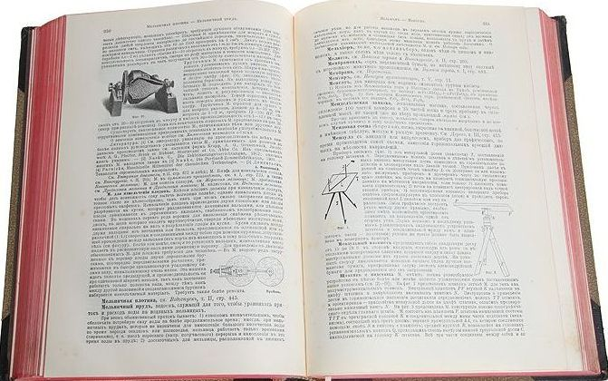



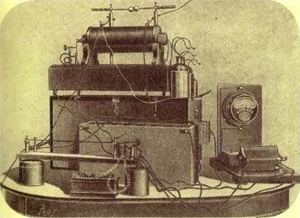
Рубрика «Техническая литература. Раритетные книги»
Шателен М. А. Русские электротехники второй половины XIX века : учеб. пособие для вузов / М. А. Шателен .- М. ; Л. : Госэнергоиздат, 1950. – 384 с.
Техническая энциклопедия : словарь по всем отраслям техники и примыкающим к ней наукам. т. 2. Бурильная раковина - Геллефлинта. - СПб. : Просвещение, [1911-1917] .- 792 c.
Штрайх С. Софья Ковалевская / С. Штрайх, под ред. М Горького, М. Кольцова, А тихонова. - М. : Журн.-газ. об-ние, 1935 .- 229с.
Львов А. Г. Телеграфные станции: учеб. пособия для школ ФЗУ связи / Инж. А. Г. Львов. - 2-е изд.- М. : Госиздат по технике связи, 1935. - 267 с.
Наумов П. А. Телеграфия: Многократные телеграфные аппараты и регенеративные трансляции : учеб. для вузов. ч. 3 / П. А. Наумов, Г. Г. Аухтер. - М. : Связьиздат, 1940. - 280 с.
Александров В. Н. Телеграф / В. Н. Александров. - М. : Воениздат, 1954. - 132 с.
Стешенко К. К. Уральские связисты / К. К. Стешенко. - Свердловск : Кн. изд-во, 1955. - 62 с.
Головин Г.И. Русские изобретатели в телефонии / Г. Головин, С Эпштейн, под ред.проф. Д. С. Пашенцева .- М. : Связьиздат, 1949. - 88с.

Slide 6



Рубрика «Художественная литература. Раритетные книги»
Шекспир У. Веселые виндзорские кумушки : Комедия: В 5 д. / В. Шекспир, пер. Т. Л. Щепкиной-Куперник .- М. ; Л. : Искусство, 1937. - 135с.
Мольер Ж.-Б. Тартюф: Комедия: В 5 д.- М. : Худож. лит., 1936 .- 111с.
Байрон. Чайльд-Гарольд [Текст] : Поэма: Пер. с англ. / Байрон. - М. : Гос. изд-во худож. лит., 1935. - 198с.

Slide 7






Рубрика «Художественная литература. Раритетные книги»
Глоба А. Пушкин : [трагедии ] / [Андрей Глоба.- М. : Гослитиздат, 1937]. - 182с.
Пушкин А.С. Стихи: Сб. первый, 1815-1825 / А. С. Пушкин. - М. ; Л. : Дет. лит., 1936. - 31с.
Воспоминания Андрея Михайловича Достоевского / ред. и втуп. статья А. А. Достоевского.- Л. : Изд-во писателей в Ленинграде, [1930]. - 427 с.
Богословский М. М. Петр I.: Материалы для биогр. Т.4. 1699- / М. М. Богословский; под ред. В. И. Лебедева. - М. : ОГИЗ, 1948 .- 514с.
Горький М. Песня о Соколе; Песня о Буревестнике / М. Горький .- М. ; Л. : Гос. изд-во худож. лит., 1933. - 24с.
Кирпотин В.Я. Александр Сергеевич Пушкин, 1799-1937 / В. Кирпотин. - М. : Худож. лит., 1936. - 157 с.

Slide 8




Рубрика «Художественная литература. Раритетные книги»
Гоголь Н.В. Тарас Бульба: Повесть / Н. В. Гоголь .- Свердловск : Обл. изд-во, 1939. - 166с.
Шолохов М. И. Поднятая целина: Книга 1 / Мих. Шолохов .- М. : ОГИЗ, 1947. - 330 л.
Короленко В. Г. Избранные произведения / В. Г. Короленко. - Л. : Худож. лит., 1934. - 256 с.
Заславский Д.И. Салтыков-Щедрин: Критико-биогр. очерк / Д. Заславский. - М. : Худож. лит., 1939. - 124 с.

